Slide 1


PROYECTO 1
(Part-Time Data Science - Data Science Fundamentals)
Sales Prediction
Por: José Javier Guarnizo Poma
Fecha: 14 de febrero del 2022

Slide 2
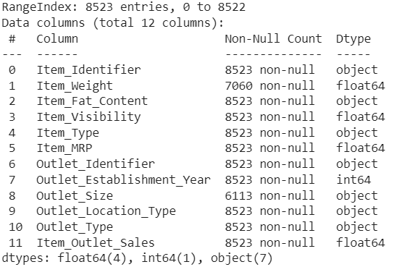
Inspección de la Base de Datos sales_prediction.csv
VARIABLES
Total | 12
Numéricas | 5
Categóricas | 7
Con datos faltantes | Item_Weight (17.2%) Outlet_Size (28.3%)
Error en sus datos | Item_Fat_Content
OBSERVACIONES
Total | 8523
La base de datos pertenece a una cadena de supermercados, donde cada item tiene información como peso, tienda donde se vende, y sus ventas totales en la tienda específica

Slide 3
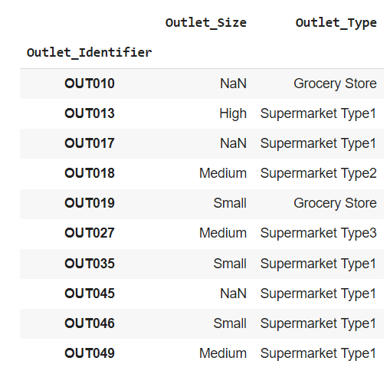
Limpieza de la Base de Datos
Variable: Outlet_Size (Datos Faltantes)
Si se borran todas las observaciones donde Outlet_Size==NaN entonces se borraría la información de 3 tiendas (OUT010, OUT017, OUT045).
No se tiene parámetros cómo fue creada.
  ¿Qué tamaño es High, Medium o Small?
No se encuentra relación con ninguna otra variable
SE ELIMINA LA VARIABLE Outlet_Size

Slide 4


Limpieza de la Base de Datos
Variable: Item_Weight (Datos Faltantes)
Data Frame Original
Data Frame Rellenado
Item_Weight | Outlet_Identifier
2.5 | Tienda OUT_010
NaN | Tienda OUT_013
2.5 | Tienda OUT_017
2.5 | Tienda OUT_018
NaN | Tienda OUT_019
…… | …..
2.5 | Tienda OUT_049
Item_Weight | Outlet_Identifier
2.5 | Tienda OUT_010
2.5 | Tienda OUT_013
2.5 | Tienda OUT_017
2.5 | Tienda OUT_018
2.5 | Tienda OUT_019
…… | …..
2.5 | Tienda OUT_049
Se crea diccionario donde cada “Item_Identifier” tiene su “Item_Weight”
PRODUCTO
Se rellena valore faltantes
Busca en diccionario por Item_identifier
Item_Identifier
1555 en total
Diccionario

Slide 5
Limpieza de la Base de Datos
Variable: Item_Fat_Content (Datos Erróneos)
Valores debe tener
Low Fat
Regular
Valores encontrados
Low Fat
Regular
low fat
LF
reg

Slide 6
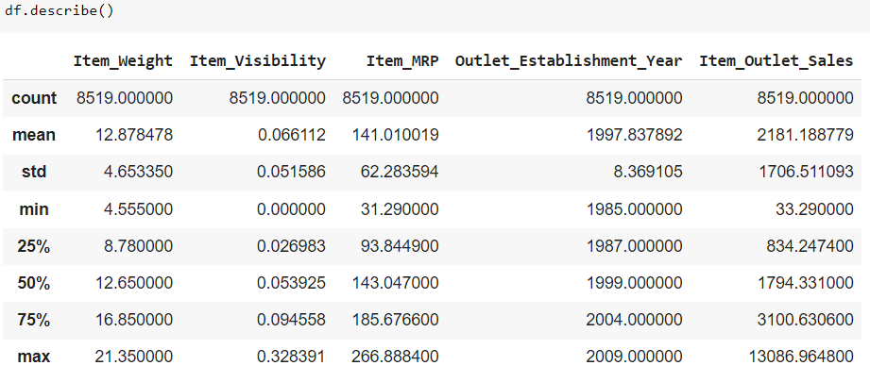
Análisis de variables numéricas
La variable Outlet_Establishment_Year, es el año de apertura de la tienda y no nos aporta mayor información para las ventas.
La variable Item_Outlet_Sales tiene valores bastante dispersos, pero, es debido a la diferencia de los productos que se vende.

Slide 7
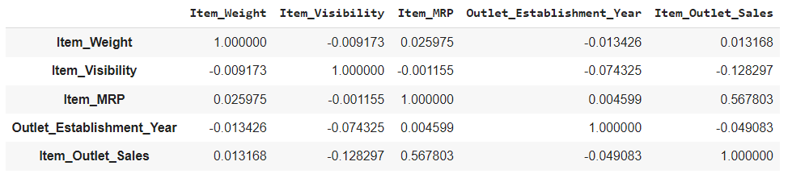
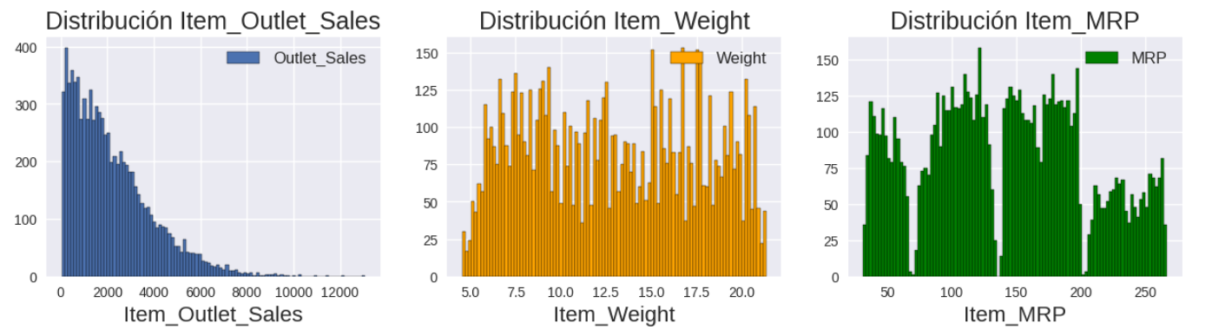
Análisis de variables numéricas
Las variables Item_MRP, Item_Visibility & Item_Weight y nos aportan información para predecir la variable Item_Outlet_Sales

Slide 8
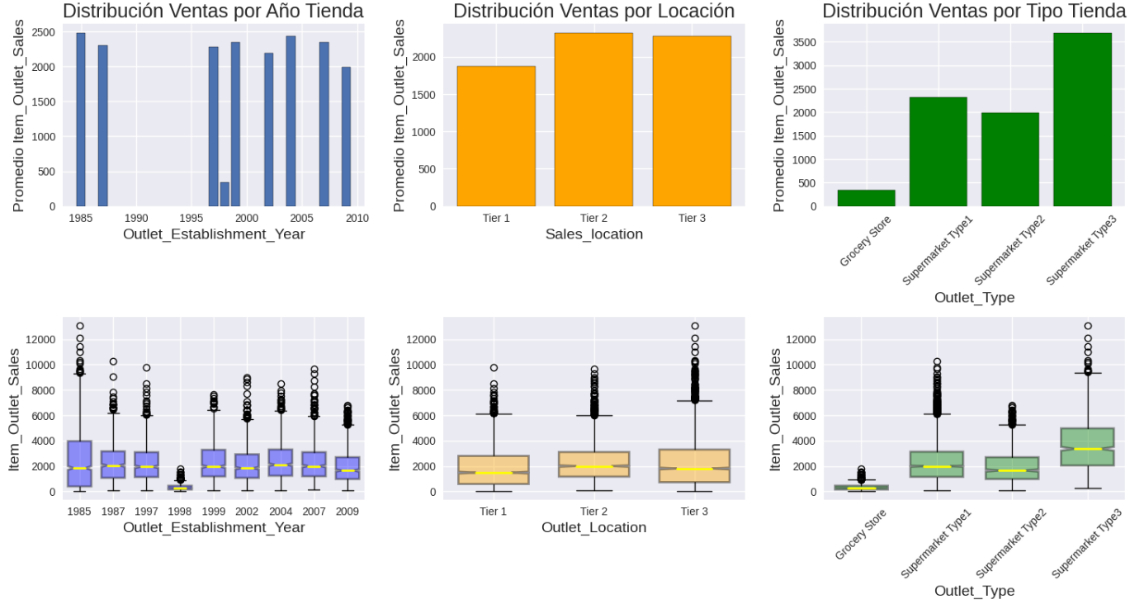
Análisis de variables numéricas y categóricas
La variable objetivo Item_Outlet_Sales presenta una distribución similar cuando se agrupa por Outlet_Location y Outlet_Establishment_Year.
Por lo tanto, las variables Outlet_Location y Outlet_Establishment_Year no aportan información para la predicción de las ventas, los que si hace la variable Outlet_Type

Slide 9
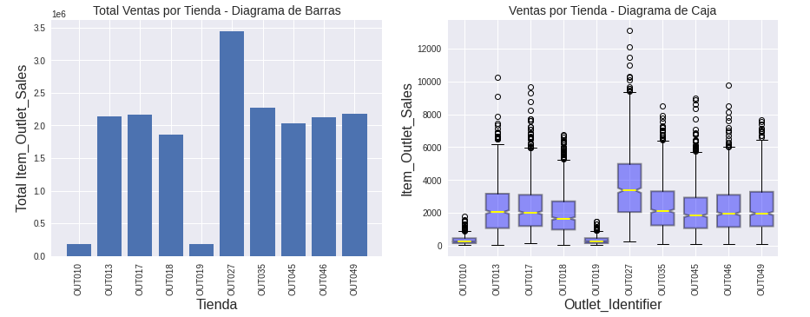
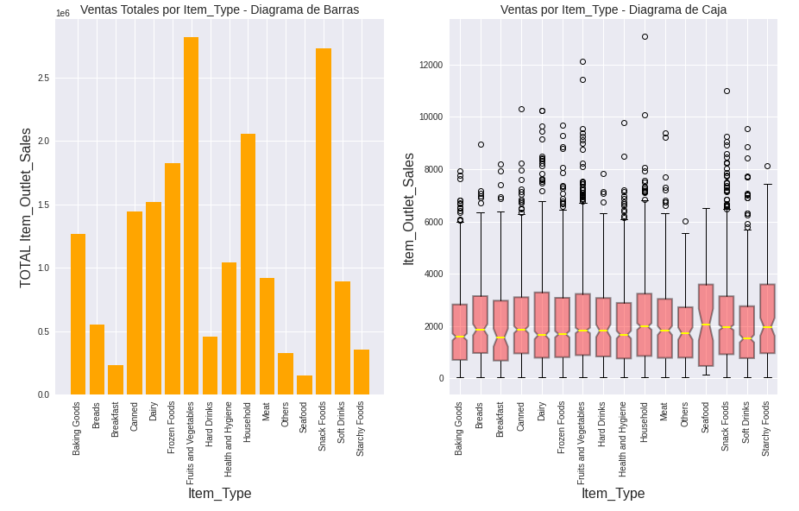
Análisis de variables categóricas
La distribución de las ventas con respecto a la tienda donde se vende (Outlet_Identifier)se observa variada.
La distribución de las ventas con respecto al tipo de item (Item_Type)es muy similar. No aporta mayor información a la variable de ventas
Outlet_Identifier
Item_Type

Slide 10
MODELOS DE PREDICCIÓN
Variables Disponibles
Item_Identifier
Variables a Utilizar
Item_Weight
Item_Weight
Item_Fat_Content
Item_Visibility
Item_Type
Item_MRP
Outlet_Identifier
Outlet_Establishment_Year
Outlet_Location_Type
Outlet_Type
Item_Outlet_Sales
Item_Fat_Content
Item_Visibility
Item_MRP
Outlet_Identifier
Outlet_Type

Slide 11
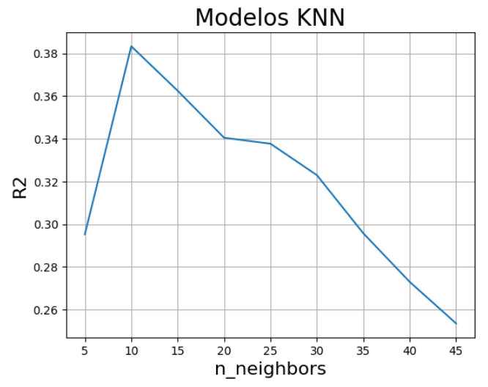
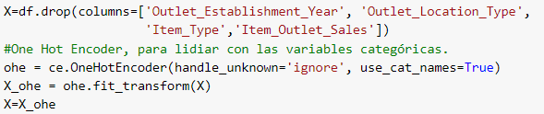
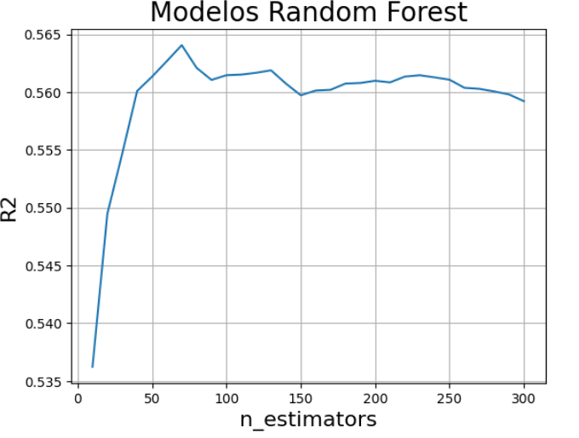


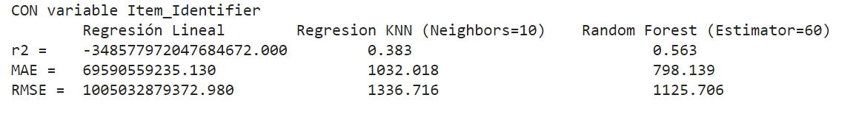
Modelos de Regresión con Item_Identifier

Slide 12
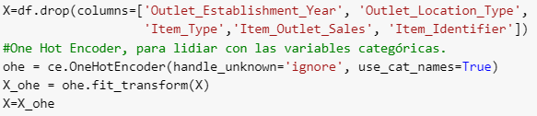


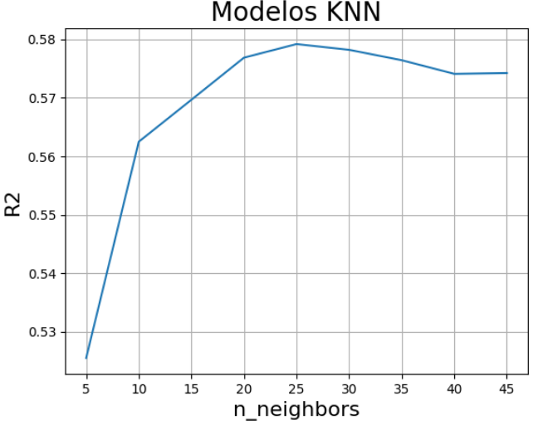
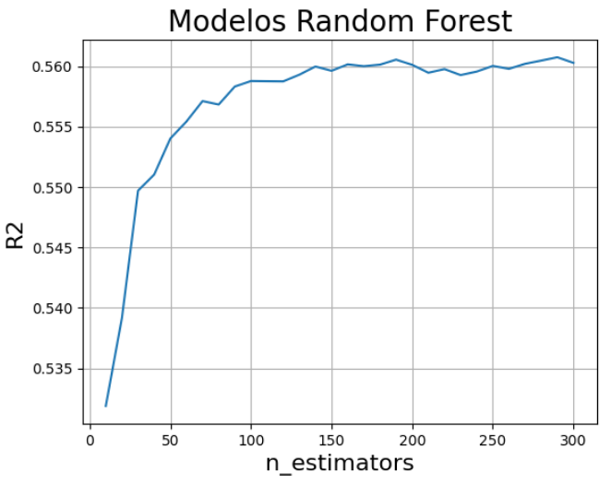
Modelos de regresión

Slide 13
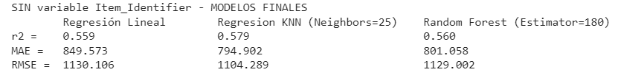
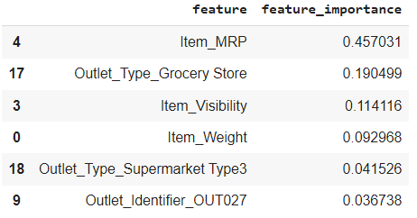
Modelos de regresión
MODELO ELEGIDO
Principales características que influyen en el modelo Random Forest

